Slide 1
Задания повышенной сложности по геометрии в ЕГЭ
Издательство «Легион»
Notes:
Для таких задач нет алгоритма, в этом сложность подготовки. Умение решать задачи достигается переходом количества решенных задач в качество, с одной стороны, и обучению учащихся общим универсальным приемам и подходам к решению заданий соответствующих типов.

Slide 2
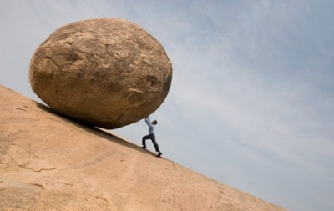
Необходимые условия успеха при решении геометрических задач ЕГЭ
Уверенное владение основными понятиями и их свойствами (аксиомы, определения, теоремы, базовые задачи)
Знание основных методов и приемов решения задач,
а также умение их комбинировать

Slide 3
Основные методы
Метод дополнительных построений
Метод геометрических преобразований
Метод подобия
Метод площадей
Метод вспомогательной окружности
Метод геометрического видения
Метод координат
Векторный метод

Slide 4
Задание 16 (С2)
В кубе АВСDA₁B₁C₁D₁ с ребром 2 точка М – середина отрезка A₁C₁. Найдите расстояние между прямыми АВ₁ и ВМ.

Slide 5
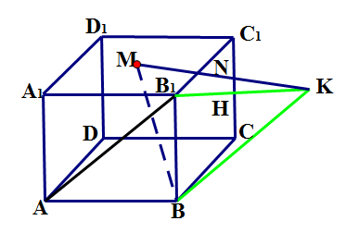
Решение.
В плоскости грани АA₁B₁В построим отрезок ВК||АВ₁.
АВ₁|| ВМК.

Slide 6
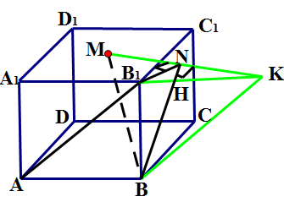
2. В плоскости A₁B₁C₁ проведем B₁N ┴ МК, тогда, ВN ┴ МК как наклонная к плоскости A₁B₁C₁, проекция которой В₁N ┴МК по построению.
3. ВВ₁N ┴МК, следовательно, любая прямая плоскости ВВ₁N перпендикулярна прямой МК.

Slide 7
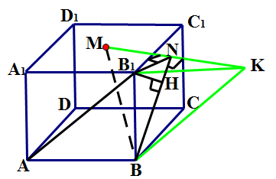
4. Проведем отрезок В₁Н ┴ВN. Длина этого отрезка – искомое расстояние.
В₁Н перпендикулярен двум пересекающимся прямым (ВN и МК) плоскости BMK, параллельной AB₁.

Slide 8
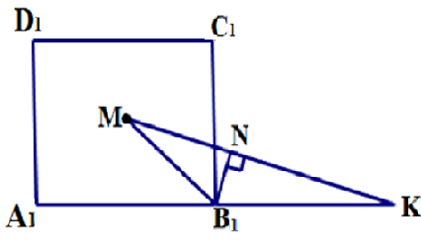
5. Из ∆М В₁К найдем высоту B₁N
М В₁= , В₁K=2, <MB₁K=135⁰.
По теореме косинусов
MK= =
= =
= .

Slide 9
·М В₁· В₁K·sin135⁰=
МK ·В₁N=

Slide 10
В ∆ ВВ₁N (<В₁ =90°) высоту В₁Н найдем из условия ВВ₁·В₁N=ВN ·В₁Н.
По теореме Пифагора
Ответ.

Slide 11
Книги издательства «Легион» Подготовка к ЕГЭ Книги для всех учащихся

Slide 12
Подготовка к ЕГЭ Книги для «продвинутых» учащихся

Slide 13
Метод подобия Задание 18 (репетиция ЕГЭ ФИПИ 2015)
На сторонах AD и BC параллелограмма ABCD взяты соответственно точки M и N, причем M – середина AD, а BN:NC=1:3.
а) Докажите, что прямые AN и АC делят отрезок BM на три равные части.
б) Найдите площадь четырехугольника, образованного пересечением прямых AN, AC, BD и BC, если площадь параллелограмма ABCD равна 30.

Slide 14
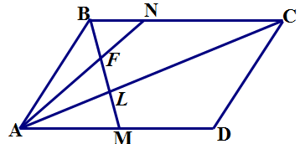
Решение.
a) Дано: ABCD – параллелограмм,
AM=MD, NC=3BN.
Доказать: BF=FL=LM.

Slide 15
Пусть AD=4a, тогда BN=a

Slide 16
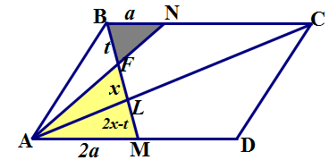
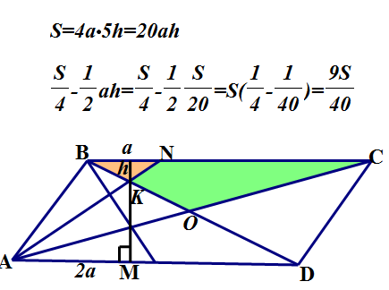
б) О – точка пересечения диагоналей
Ответ. 6,75

Slide 17
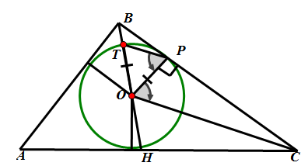
Метод площадей Задача. Окружность с центром О, вписанная в треугольник АВС, касается стороны ВС в точке Р и пересекает отрезок ВО в точке Т. Отрезки OC и ТP параллельны. а) Доказать: S ΔАВС – равнобедренный. б) Найти площадь треугольника BPТ, если точка О делит высоту ВН в отношении ВО:ОН=3:1. АС =2а.
Решение.
а) О – точка пересечения биссектрис.
∆BOP – прямоугольный.
<АСО =< ВСО =α,

Slide 18
<СОР = 90°-α=< ОРТ,
углы OPТ и COP – накрест лежащие;
ΔТOP - равнобедренный,
OТ=OP(радиусы).
<ТOP =180°-2(<OPQ)=
=180°-2(90°-α)=2α
Пусть ВО пересекается с АС в точке Н .
Треугольники ВОР и ВСН подобны . Угол В общий, <ВОР=<ВСН=2α Следовательно, <ВНС=<ВРО=90°.
В треугольнике АВС отрезок ВН является биссектрисой и высотой.
ΔАВС – равнобедренный.

Slide 19
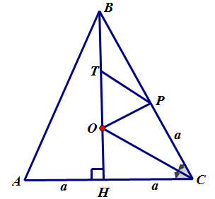
б)
ΔОНС и ΔВНС имеют общую высоту, проведенную из вершины С.
S_{OPC}=S_{OHC.} Поэтому S_{BPO}=0,5 S _{BHC}.
Аналогично, S_{BТP}=S_{BPO}. Значит, S_{BТP}=
=
===

